Slide 1
Прогноз покупки по сессии интернет-магазина
Итоговый проект по дисциплине «Разведочный анализ и алгоритмы классификации»
Подольский Филипп · магистратура ПМИ, ФМИ ПГНИУ
Датасет: UCI Online Shoppers Purchasing Intention · 2026
Notes:
Тема: по данным Google Analytics о сессии предсказать, закончится ли она покупкой. Работа выполнена по CRISP-DM; один датасет во всех лабораторных и в дашборде.

Slide 2
Цель и задачи
1
Разведочный анализ
общее исследование, однофакторный анализ, пары факторов
Цель
Отличать сессии, которые закончатся покупкой, от остальных, объяснить, на чём основан прогноз, и дать к результатам интерактивный доступ.
2
Подготовка признаков
one-hot, log1p, масштабирование, разбиение
3
Модели классификации
8 вариантов, кросс-валидация, выбор порога
4
Интерпретация
словами о качестве, SHAP, отдельные прогнозы
Бинарная классификация Revenue: 1 — покупка, 0 — нет
5
Развёртывание
дашборд в Docker, запуск одной командой

Slide 3
Данные и их качество
12 330
17
15,5 %
0
сессий (строк)
признаков + Revenue
сессий с покупкой
пропусков
10 числовых: счётчики страниц и время на них, метрики Google Analytics (BounceRates, ExitRates, PageValues), SpecialDay
OperatingSystems, Browser, Region, TrafficType — целые коды без порядка, т. е. номинальные признаки
Счётчики и длительности сильно скошены, много нулей; 125 полных дубликатов — одностраничные сессии
В данных 10 месяцев: нет января и апреля
Notes:
Датасет взят с зеркала GitHub, соответствие оригиналу UCI проверено по размеру и числу покупок. Классы несбалансированы, поэтому accuracy не годится как основная метрика.

Slide 4
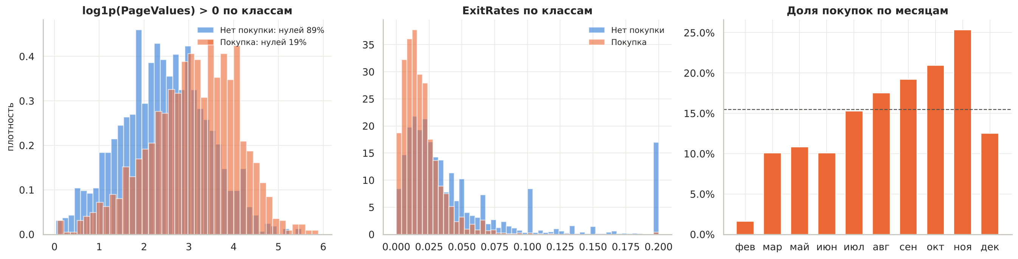
Однофакторный анализ
PageValues > 0 у 80,6 % сессий с покупкой и у 11,4 % без неё; среди сессий с PageValues = 0 покупок 3,9 %
ExitRates в классе «покупка» ниже: медиана 0,016 против 0,029
Доля покупок по месяцам — от 1,6 % (февраль) до 25,4 % (ноябрь); по Region различий нет (χ², p = 0,32)
Notes:
На этапе EDA фиксирую только наблюдаемое, без выводов о причинах — это требование курса.

Slide 5
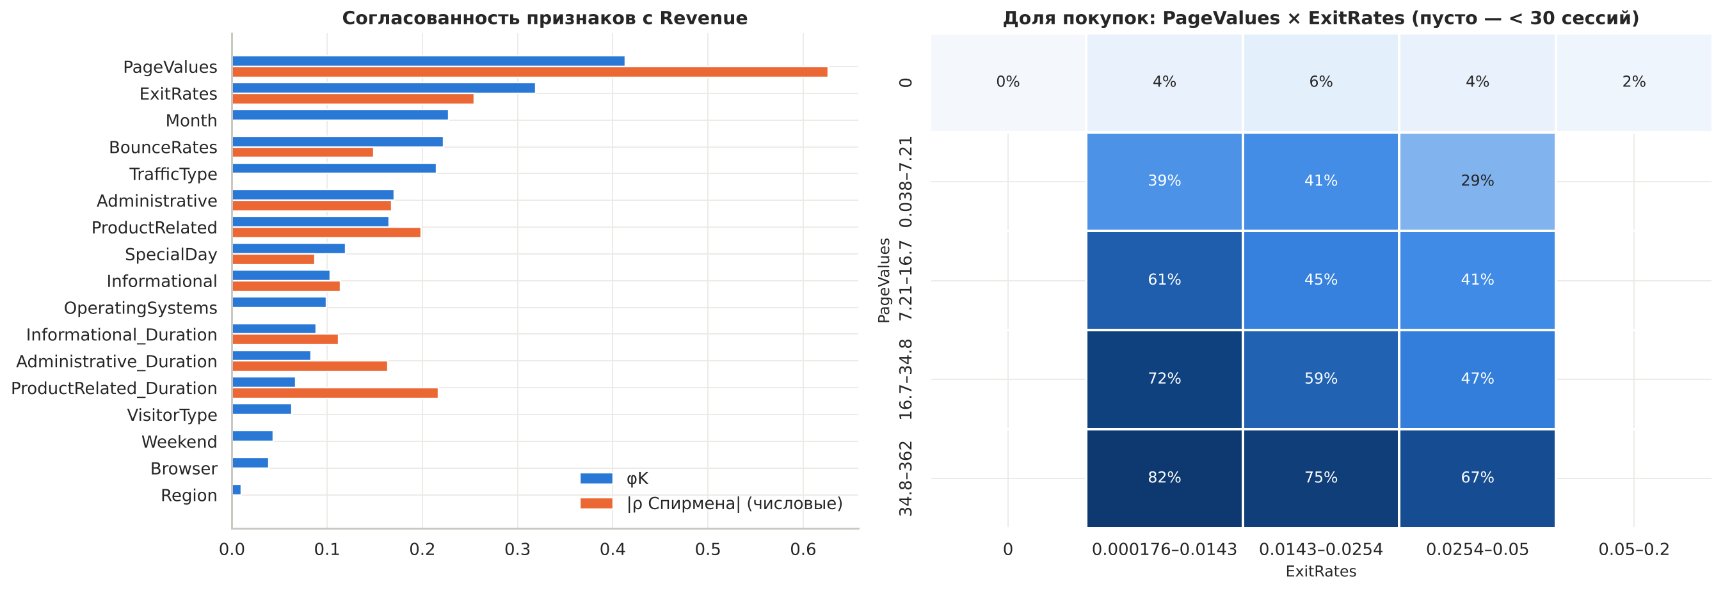
Корреляции и пары факторов
Пирсон на скошенных данных вводит в заблуждение: «страницы — время» r = 0,60 при ρ Спирмена = 0,94
С Revenue сильнее всего согласован PageValues (φK = 0,41), затем ExitRates (0,32), Month, BounceRates, TrafficType
PageValues × ExitRates: доля покупок от 0–6 % (PageValues = 0) до 82 % (высокий PageValues, низкий ExitRates)

Slide 6
Подготовка признаков
Признаки | Преобразование
Month, VisitorType, коды ОС, браузера, региона, трафика | one-hot; категории реже 1 % → other
Счётчики, длительности, PageValues | log1p + стандартизация (kNN, ЛР, SVM); без изменений для деревьев
BounceRates, ExitRates, SpecialDay | стандартизация (SpecialDay — единственный порядковый признак)
Weekend, Revenue | 0 / 1
Выбросы и дубликаты | оставлены: реальные сессии, не ошибки
Notes:
Label encoding кодов навязал бы несуществующий порядок; проверка на кросс-валидации показала, что one-hot + log1p + масштабирование дают kNN прирост с 0,806 до 0,912 ROC-AUC.

Slide 7
Сравнение моделей (тест)
Финальная — CatBoost
Лидеры на CV — CatBoost и случайный лес: PR-AUC 0,741 и 0,748 при разбросе ±0,02, т. е. неразличимы
У CatBoost лучше ROC-AUC и калибровка; в финальной версии без весов классов
Веса классов и SMOTE PR-AUC не улучшили — дисбаланс учтён порогом
Notes:
Сравнивались kNN, логистическая регрессия (с весами классов и со SMOTE), решающее дерево, случайный лес, SVM и CatBoost; Dummy-модель как базовый уровень.

Slide 8
Качество финальной модели
0,929
0,744
75 %
61 %
ROC-AUC (0,5 — случайная)
PR-AUC (0,155 — случайная)
покупок найдено (recall)
верных среди отмеченных
порог 0,27 | прогноз: нет | прогноз: покупка
факт: нет | 1904 | 180
факт: покупка | 96 | 286
Модель ранжирует сессии хорошо: в 93 случаях из 100 сессия с покупкой получает балл выше, чем сессия без покупки
Среди отмеченных моделью покупка встречается в 61 % случаев — в 4,0 раза чаще среднего: для таргетинга предложений это хорошо
Но 96 из 382 покупок пропущено — как «точный прогноз каждой покупки» модель недостаточна
Матрица ошибок на тестовой выборке (2 466 сессий)

Slide 9
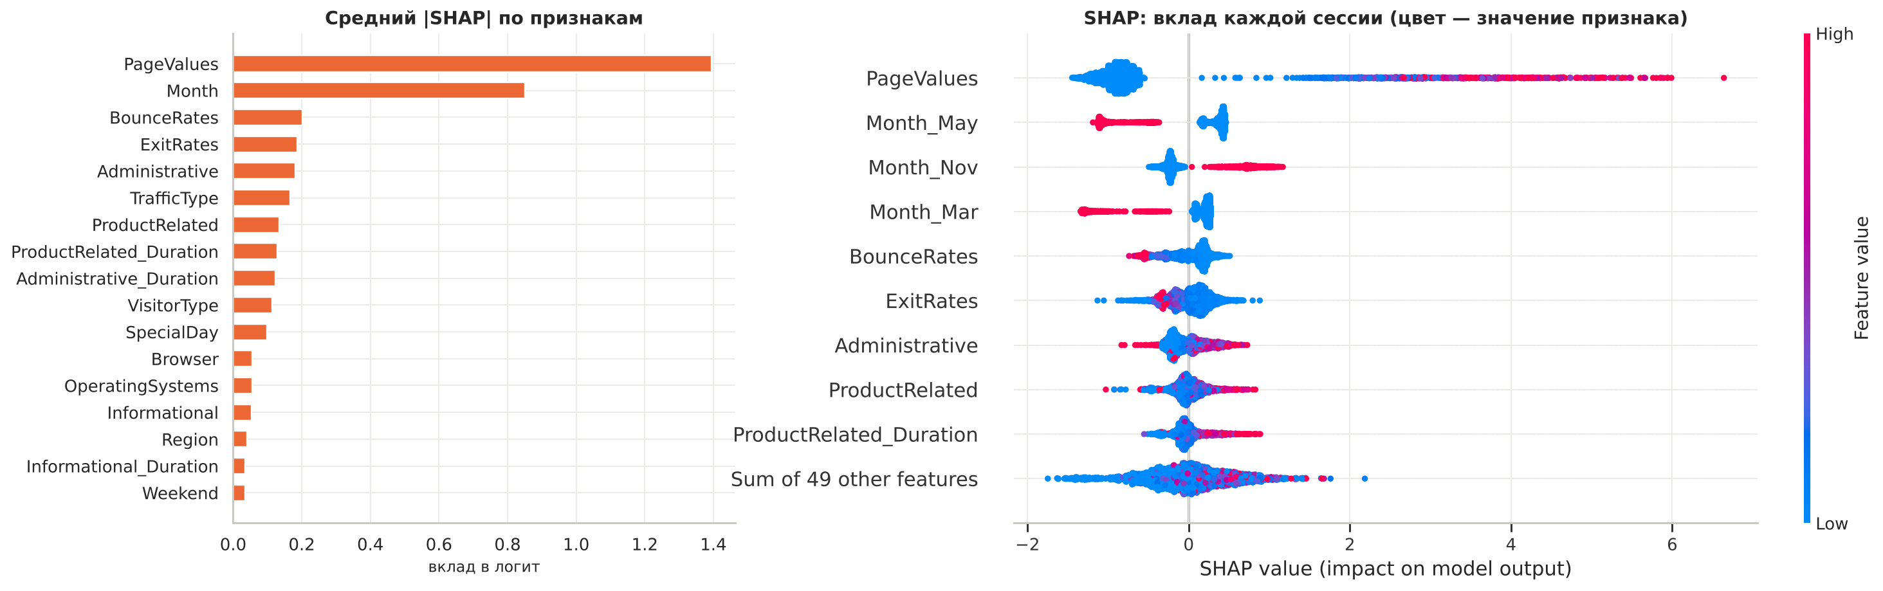
На чём основан прогноз
Главные признаки по SHAP: PageValues, Month, BounceRates, ExitRates, Administrative
Высокий PageValues сдвигает прогноз к покупке, высокий ExitRates и BounceRates — от неё; ноябрь повышает вероятность, март и май — понижают
Без PageValues качество падает: ROC-AUC 0,765, PR-AUC 0,355 — модель во многом опирается на метрику GA, связанную с историей транзакций

Slide 10
Дашборд в Docker и итоги
Запуск одной командой
Итоги
docker compose up --build
Проведён EDA по схеме курса: общее исследование → однофакторный → пары факторов, без преждевременных выводов
Обоснована подготовка признаков: one-hot для номинальных, log1p и масштабирование там, где это нужно модели
Лучшая модель — CatBoost: ROC-AUC 0,929, PR-AUC 0,744; качество и прогнозы объяснены через SHAP
Ограничение: сильная зависимость от PageValues и нет данных за январь и апрель
→ http://localhost:9050
О проекте: метрики и сравнение моделей
Разведочный анализ: признак, пара признаков, корреляции
Важность признаков, качество модели
Отдельные прогнозы, «что если», SHAP

